Slide 1
Рекомендации по работе с матрицами средствами программы Maxima
Используемая версия: 23.05.01
Фролов А.А., 09.12.24

Slide 2
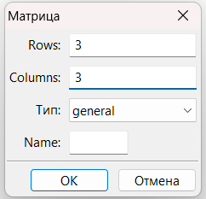
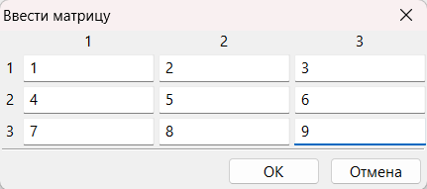
Рекомендации по вводу элементов матрицы
Способ 1. Ввод через консоль Maxima.
Используйте функцию: matrix([…],[…])
Пример: matrix([1,2,3],[4,5,6],[7,8,9])
Результат:
Важно убедиться что количество элементов в строках одинаково!
Способ 2. Ввод через интерфейс программы.
Матрица → Создать матрицу → Ввести матрицу
Преимущество: удобно для начинающих пользователей.
1 | 2 | 3
4 | 5 | 6
7 | 8 | 9

Slide 3
Основные действия с матрицами
Арифметические операции:
Сложение: A + B Умножение матриц: A.B Умножение матрицы на число: 2*A
Пример умножения матриц:
A:
1 | 2
3 | 4
B:
2 | 0
1 | 2
4 | 4
10 | 8
A.B:
Проверьте совместимость размеров матриц перед вычислением с помощью команды matrix_size(A)

Slide 4
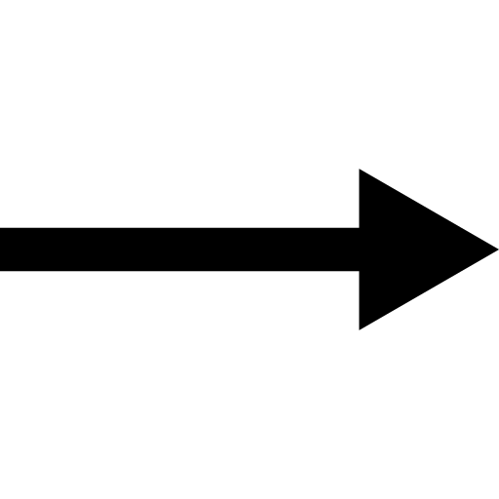
Основные действия с матрицами
Транспонирование и след матрицы:
transpose(A)
trace(A) – след матрицы
Нахождение определителя:
Обратная матрица:
determinant(A)
Invert(A)
1 | 2
3 | 4
1 | 3
2 | 4
1 | 2
3 | 4
-2
1 | 2
3 | 4
-2 | 1
1.5 | 0.5
1 | 2
3 | 4
Матрица должна быть квадратной
5
(сумма элементов
главной диагонали)

Slide 5
Дополнительные операции и особенности работы
Ранг матрицы:
rank(A)
Собственные значения и векторы:
eigenvalues(A) – значения eigenvectors(A) - векторы
Умножение матрицы на вектор:
Пример ввода вектора: matrix([x1],[x2],[x3])
Совет: Избегайте больших чисел в элементах матриц для минимизации ошибок округления.

Slide 6
Рекомендации по анализу результатов
Проверка правильности вычислений
Сравнивайте результаты с теоретическими значениями.
Пример:
Умножение обратной матрицы на исходную должно дать единичную матрицу.
A: matrix([1, 2], [3, 4]);
invert(A) . A;
Результат: [ 1 0 ][ 0 1 ]
Интерпретация результатов
Maxima возвращает дробные или символьные значения.
Для получения численного результата используйте float().
Оценка вычислительных ошибок
Убедитесь в численной стабильности при больших матрицах.

Slide 7
Заключение
Основные преимущества работы с матрицами в Maxima:
Символьные вычисления: Возможность работы как с числовыми, так и символьными значениями. Это полезно для аналитических расчетов, где важны точные результаты.
Гибкость операций: Поддержка базовых и расширенных операций с матрицами, включая нахождение обратной матрицы, ранга, следа и собственных значений.
Простота интерфейса: Интуитивно понятный синтаксис и возможность использования графического интерфейса для удобного выполнения операций.
Рекомендации для успешной работы с матрицами:
Проверка корректности данных: Всегда проверяйте размерность матриц перед выполнением операций.
Числовые и символьные значения: Учитывайте разницу между символьными и числовыми результатами. Для чисел с плавающей запятой используйте явное преобразование.
Проверка точности расчетов: Убедитесь, что результаты соответствуют ожидаемым свойствам, например, проверяйте обратимость матриц и корректность вычисленных значений.
Итог: Maxima — это удобный и мощный инструмент, который обеспечивает простоту работы с матрицами, гибкость операций и точность расчетов. Его возможности подходят для решения учебных, исследовательских и практических задач.

